Slide 1


넥슨 컴퍼니
이재윤

Slide 2

목차
01
02
03
사이트 분석
사이트 구현
향후 계획
사이트 분석
제작 기법
공통 영역
메인 페이지
서브페이지

Slide 3

Part 1
사이트 분석

Slide 4


Part 1 >>
사이트 분석
사이트 분석
넥슨 컴퍼니
다양한 데이터를 깔끔하고 각진 분위기의 UI/UX 디자인을 바탕으로 직관적이게 표현함
REACT의 컴포넌트 (모듈)을 통해 구현하기에 알맞다고 생각하여 사이트 선정

Slide 5

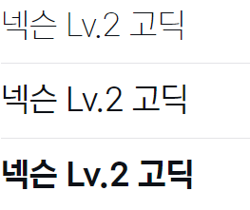

Part 1 >>
사이트 분석
제작 기법
폰트

Slide 6

Part 2
사이트 구현

Slide 7

Part 3 >>
2차 프로젝트 이후 계획
2차 프로젝트 이후 계획
서브 페이지 “company” 구현
메인 페이지 내 이동 버튼 구현
검색, 카테고리 분류 기능 구현
회원가입, 로그인 기능 구현
미디어 쿼리 마무리

Slide 8

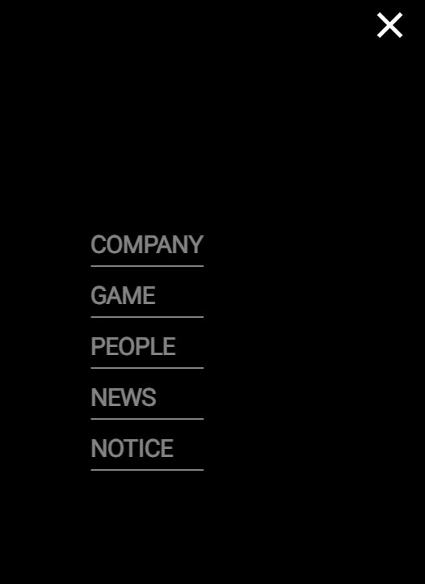
Part 2 >>
사이트 구현
공통 영역 – 상단 부분
상단 영역은 fixed로 고정
useNavigate()를 이용하여 로고 클릭 시 메인페이지로 이동함
GNB 메뉴는 클릭 시 Link 컴포넌트를 통해 각각의 서브 페이지로 이동함

Slide 9
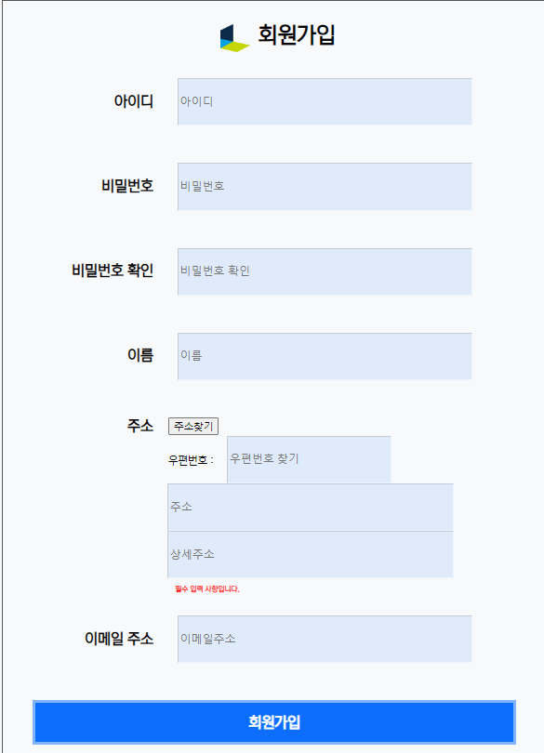
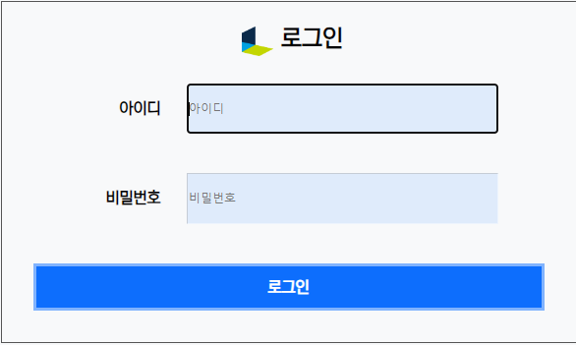
Part 2 >>
사이트 구현
로그인 회원가입
각 정보를 입력 후 회원가입과 로그인 후 메인 페이지로 이동
로그인 후에는 “회원가입” 버튼 자리에 로그인한 회원의 이름 출력

Slide 10

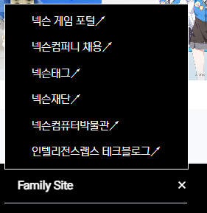
Part 2 >>
사이트 구현
공통 영역 – 하단 부분
scrollToTop 컴포넌트
각각의 데이터를 map( )함수를 이용하여 출력함
Family Site 부분의 경우 클릭 시 “on” 클래스가 toggle되어 여닫을 수 있음
우측 하단의 윗 방향 버튼 클릭 시 페이지 상단으로 이동
useEffect( ) / useState( )를 이용하여 윈도우 Y 값을 체크하여 위치에 따라서 숨겨져 있던 버튼을 보이게 함
클릭 시 윈도우 top : 0으로 이동

Slide 11
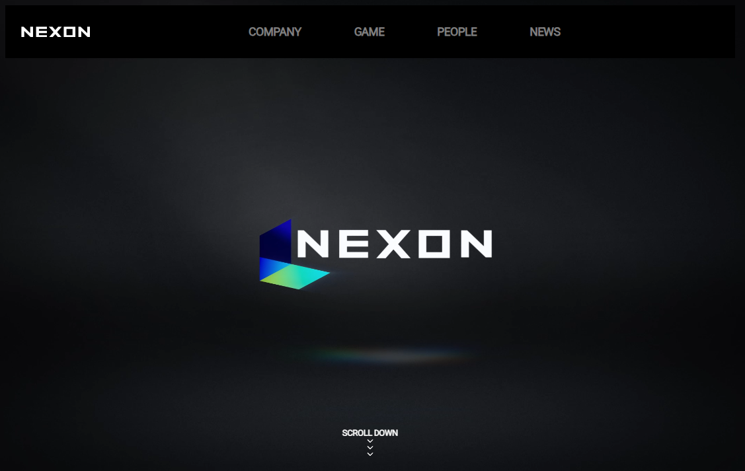
Part 2 >>
사이트 구현 – 메인 페이지
사이트 분석 – 메인 1
메인 페이지는 총 5개의 섹션으로 구성
자동 휠 함수가 적용 되어 있기 때문에 마우스 휠 이벤트 시 height: 100vh 단위로 한번에 이동
첫 화면은 동영상이 자동 반복 재생됨

Slide 12

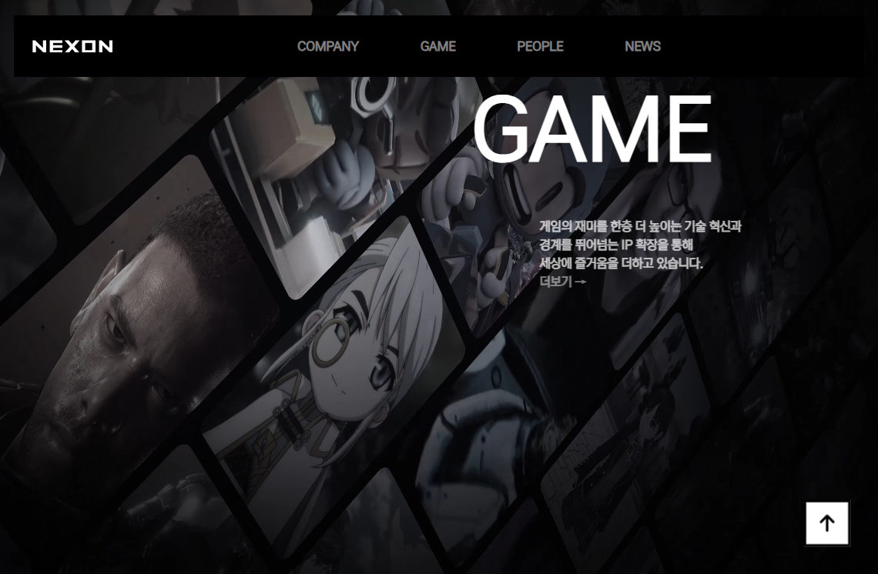
Part 2 >>
사이트 구현 – 메인 페이지
사이트 분석 – 메인 Company, Game
메인 페이지의 2, 3 구역은 배경 동영상이 반복 재생되고 각각에 맞는 데이터를 출력하는 컴포넌트를 공유
컴포넌트를 불러올 때 각각 클래스 명을 따로 주어서 CSS를 구분하였음

Slide 13
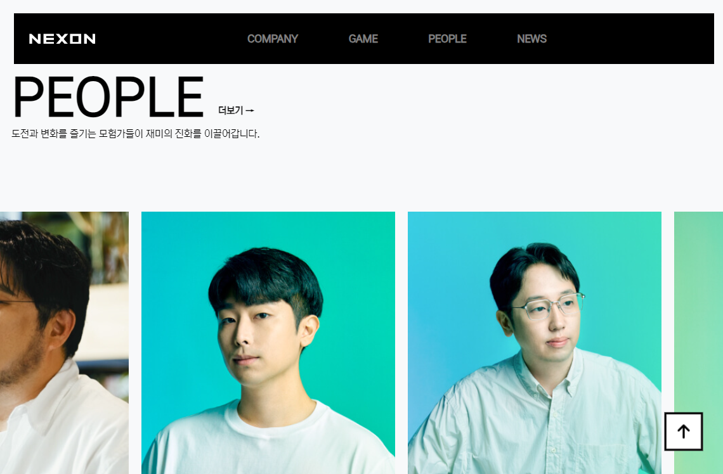
Part 2 >>
사이트 구현 – 메인 페이지
사이트 분석 – 메인 People
useRef( )와 useLayoutEffect( )를 이용하여 사진 구역에 마우스 오버 시 사진 슬라이드가 멈추고 아웃 시 사진이 반복해서 흘러가는 컴포넌트를 구현 함

Slide 14
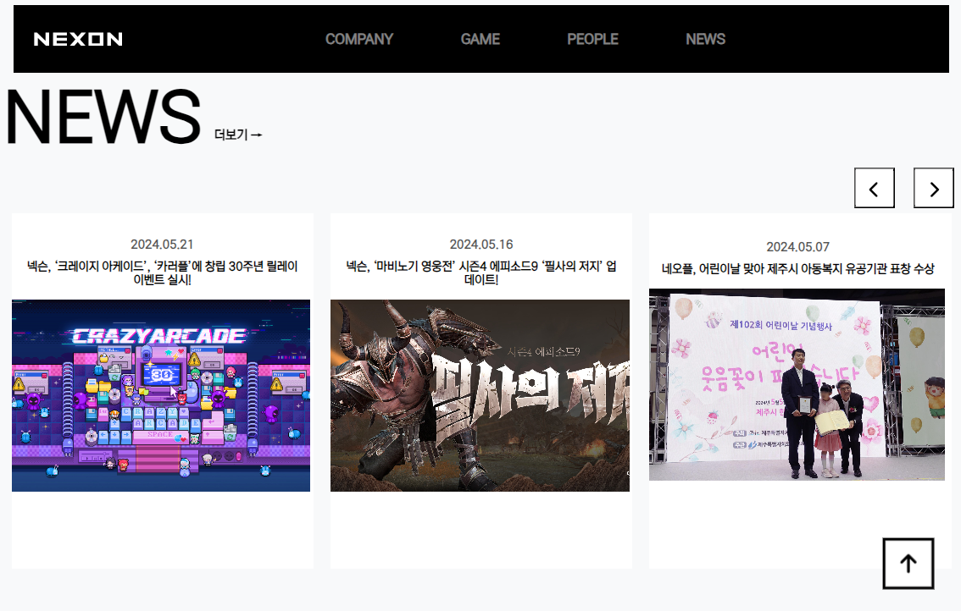
Part 2 >>
사이트 구현 – 메인 페이지
사이트 분석 – 메인 News
Swipe 컴포넌트를 이용하여 슬라이드 배너를 구현함
각각 배너를 클릭 시 state( )로 데이터를 넘겨서 자세한 내용을 볼 수 있는 서브 페이지로 이동하게 하는 컴포넌트 구현

Slide 15
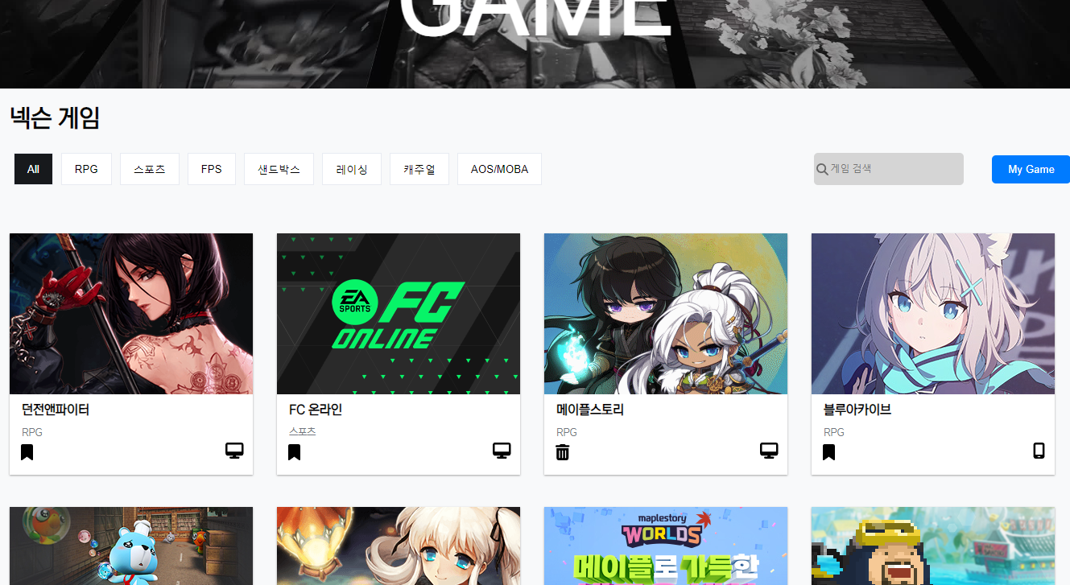
Part 2 >>
사이트 구현 - 서브 페이지
사이트 분석 – 서브 GAME
넥슨 게임의 데이터들을 map( )함수를 이용하여 리스트화 함
게임 카테고리, 검색, 북마크 기능 추가

Slide 16
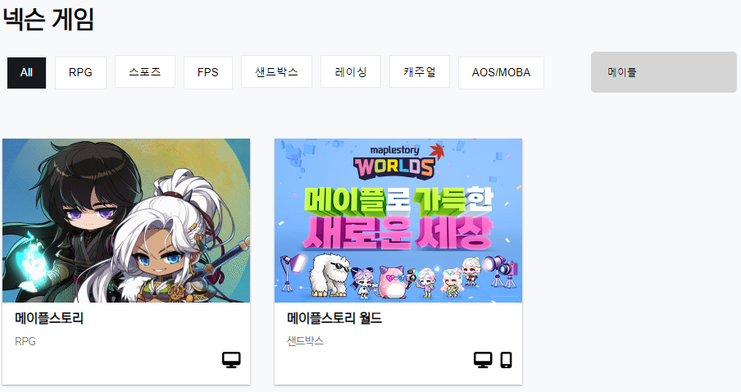
Part 2 >>
사이트 구현 - 서브 페이지
사이트 분석 – 검색 필터
useState 를 이용하여 게임명에 대한 검색 필터 상태 관리 변수를 선언함
그 후에 filter( )를 이용하여 입력한 텍스트 정보를 포함한 데이터를 입력하게 되면 useState 를 통해 리랜더링 하여 필터링 됨

Slide 17
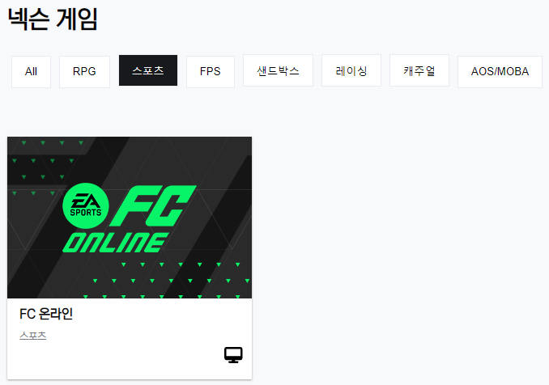
Part 2 >>
사이트 구현 - 서브 페이지
사이트 분석 – 카테고리
useState 를 이용하여 카테고리에 대한 카테고리 상태 관리 변수를 선언함
그 후에 카테고리 버튼을 클릭하게 되면 해당 카테고리 데이터를 가진 게임들을 출력하는 컴포넌트를 리랜더링하게 됨

Slide 18
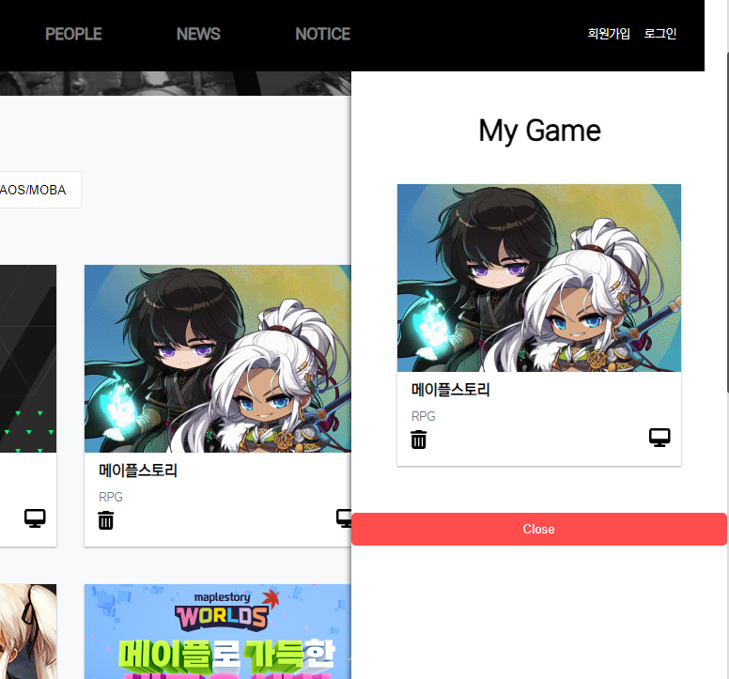
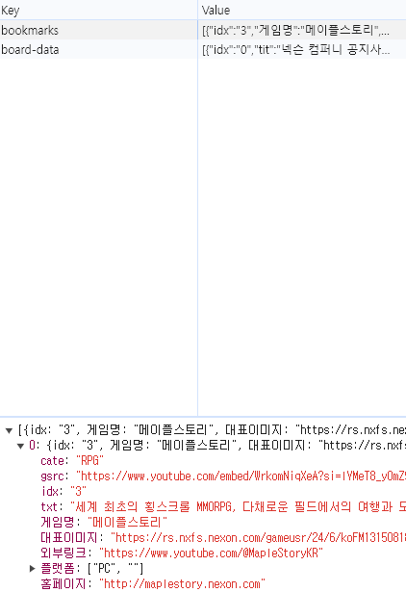
Part 2 >>
사이트 구현 - 서브 페이지
사이트 분석 – 북마크
useState 를 이용하여 카테고리에 대한 북마크 상태 관리 변수를 선언함
북마크한 게임들을
로컬스토리지에 배열 형태로 생성
북마크 버튼 클릭시 some을 통해 중복데이터 검사 후 추가/삭제
북마크 배열을 map을 통해 출력

Slide 19
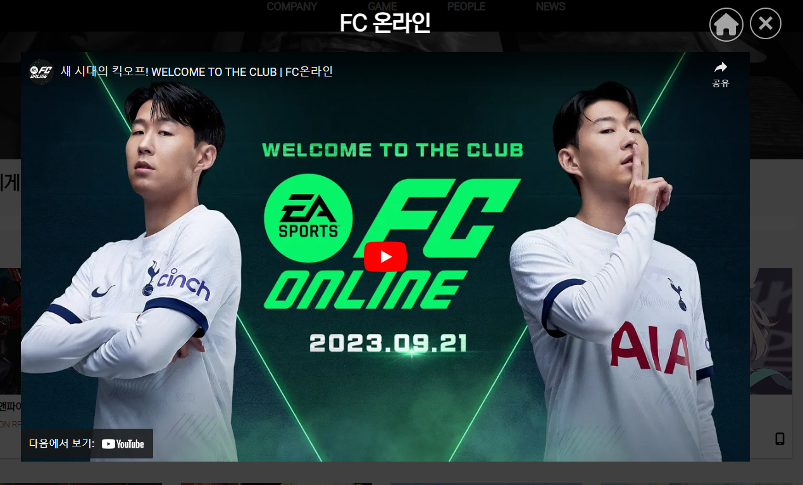
Part 2 >>
사이트 구현 - 서브 페이지
사이트 분석 – 서브 GAME
게임 정보 팝업 창 컴포넌트
GAME 페이지에서 게임 리스트 클릭 시
해당 게임의 데이터들을 팝업창에 시각화하는 함수를 이용하여 컴포넌트 구현
동영상, 홈페이지 링크 등이 있음

Slide 20
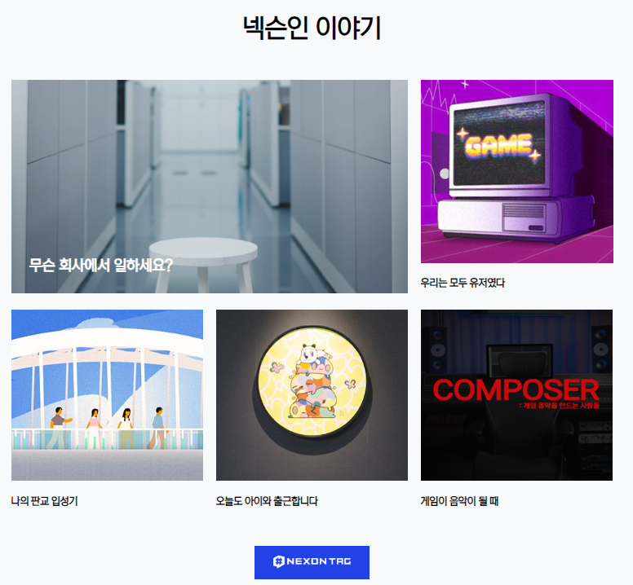
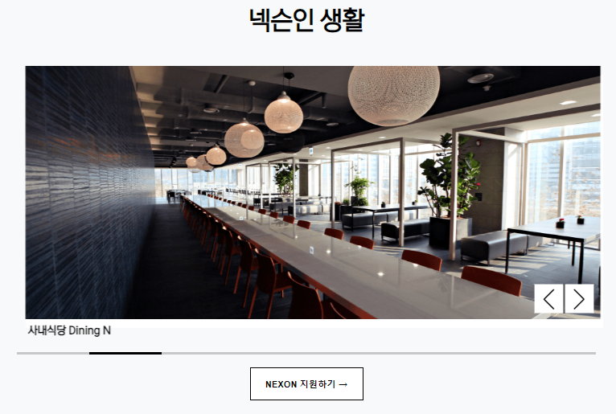
Part 2 >>
사이트 구현 - 서브 페이지
사이트 분석 – 서브 PEOPLE
넥슨 자체 블로그 페이지와 관련된 데이터들을 map( )함수를 통해 시각화 후 grid 방식을 통해 정리함
Swipe 컴포넌트를 이용하여 자동으로 넘어가는 슬라이드 배너 구현

Slide 21
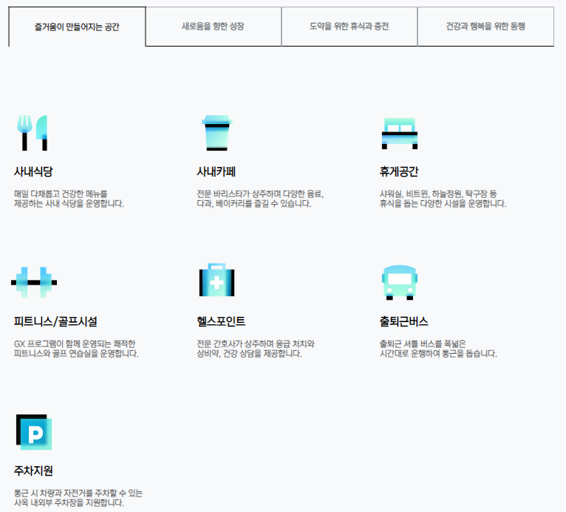
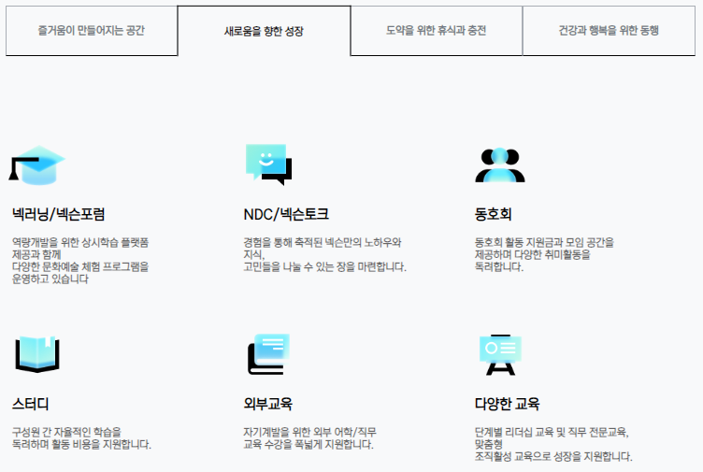
Part 2 >>
사이트 구현 - 서브 페이지
사이트 분석 – 서브 PEOPLE
Tab 컴포넌트
상단의 탭 메뉴 클릭 시 그에 알맞은 데이터들을 출력하는 Tab 컴포넌트
useState( )를 이용해 어떤 Tab이 선택되어 있는지 확인 가능한 함수를 구현하였고
삼항연산자를 통해 선택한 탭에 클래스를 추가하여 선택한 탭에 해당하는 데이터를 출력하는 컴포넌트 구현

Slide 22
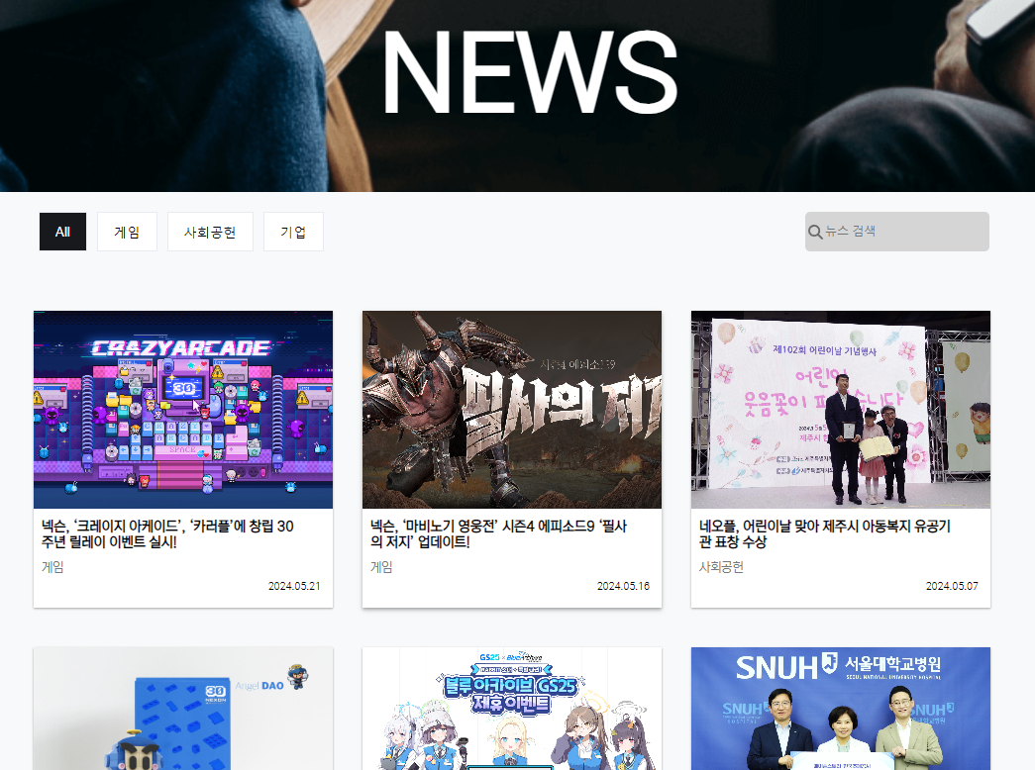
Part 2 >>
사이트 구현 - 서브 페이지
사이트 분석 – 서브 NEWS
넥슨 관련 기사 데이터들을 map( )함수를 이용하여 리스트화 함
클릭 시 자세한 뉴스 내용이 정리되어 있는 페이지로 이동
카테고리, 검색 기능 추가

Slide 23
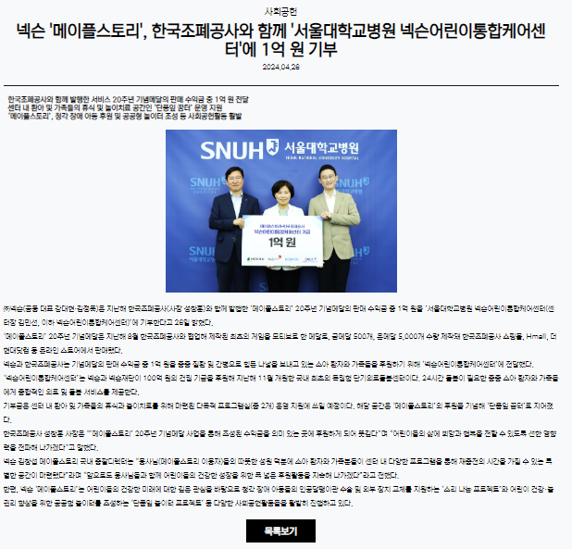
Part 2 >>
사이트 구현 - 서브 페이지
사이트 분석 – 서브 news 기사
뉴스 보기 컴포넌트
메인 페이지 NEWS섹션, 서브페이지 NEWS List에서
뉴스 클릭 시 Link 컴포넌트로 페이지 이동이 되며
state로 해당 뉴스 와 관련된 데이터들을 넘겨 받아 출력하는 컴포넌트

Slide 24

Part 3
향후 계획

Slide 25
Part 3 >>
향후 계획
향후 계획
개인 정보 페이지
게시판 첨부파일 기능 추가
UI 개선

Slide 26
Q&A

Slide 27

Fin.

